Slide 1


Slide 2
“Cardiopatía Isquémica
Terapia Endovascular ”
UNIDAD MEDICA DE ALTA ESPECIALIDAD
HOSPITAL GENERAL
“DR. GAUDENCIO GONZALEZ GARZA”
Departamento de Hemodinamia y Terapia Endovascular
Dr. José Luis Lázaro Castillo

Slide 3
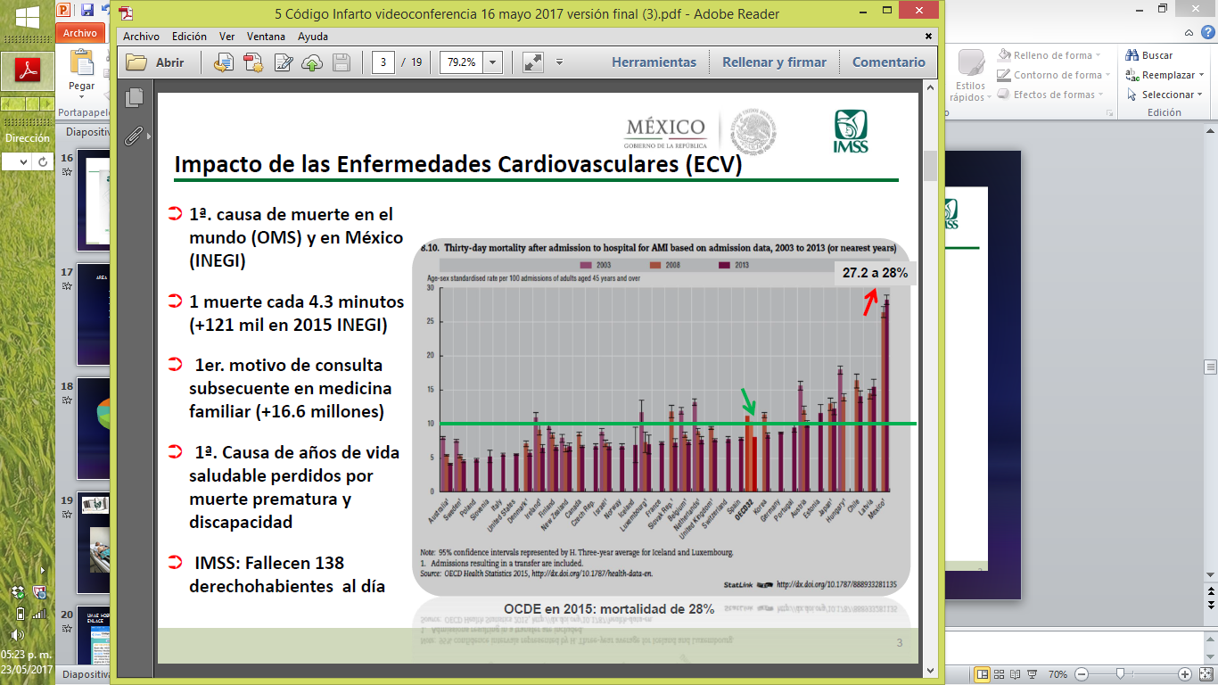

Slide 4


Slide 5
Cardiopatía Isquémica
Cardiopatía Isquémica Crónica
Síndromes Coronarios Agudos SICA

Slide 6

Síndrome Coronario Agudo
Angina de reciente Inicio
Angina Inestable
Infarto agudo al miocardio sin elevación del ST
Infarto Agudo al miocardio con elevación del ST

Slide 7
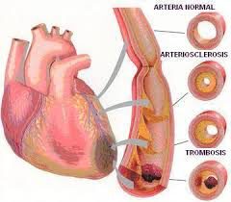
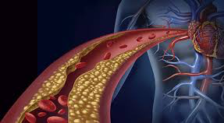
Cardiopatía Isquémica Crónica

Slide 8
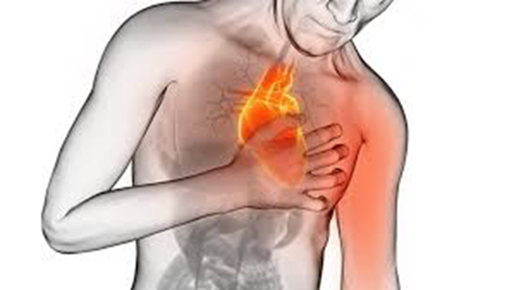
Cuadro Clínico
Dolor Típico
Diabéticos
Disnea
Síncope
Diaforesis

Slide 9
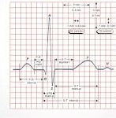
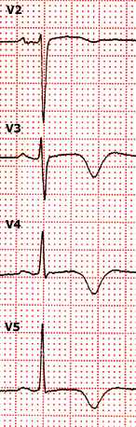
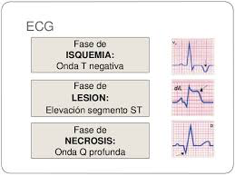
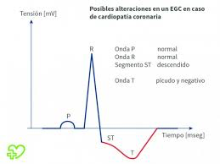
ECG

Slide 10
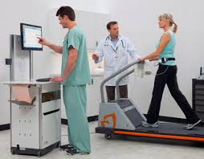
Prueba de Esfuerzo

Slide 11
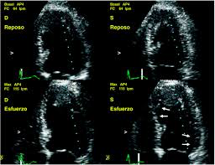
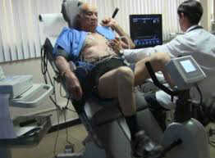
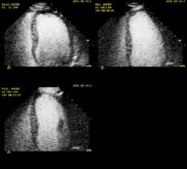
Ecocardiograma de Esfuerzo
o ECO Dobutamina

Slide 12
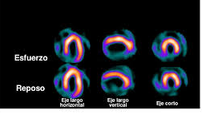
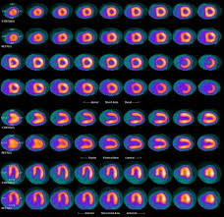
Gamagrama Cardiaco

Slide 13
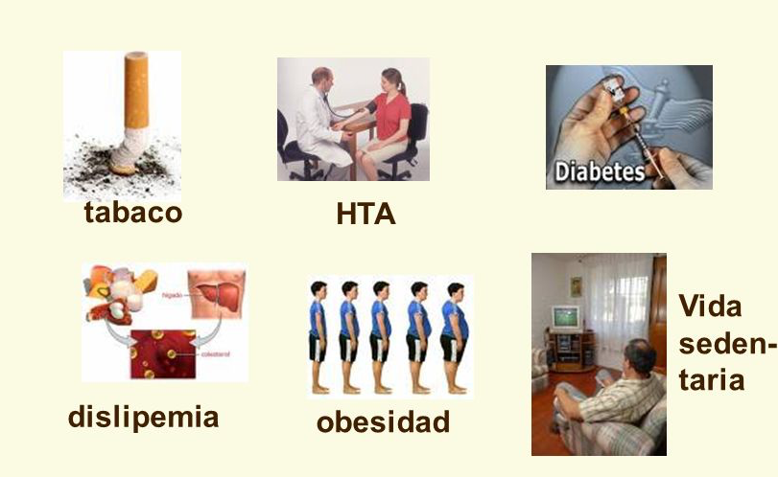
Cardiopatía Isquémica Crónica
Tratamiento

Slide 14
Cardiopatía Isquémica Crónica
Factores pronósticos
Comorbilidades
Diabetes
Score Angina Clase III-IV
Duración Síntomas < 6 meses.
Función ventricular Anormal.
Cambios ECG en reposo

Slide 15
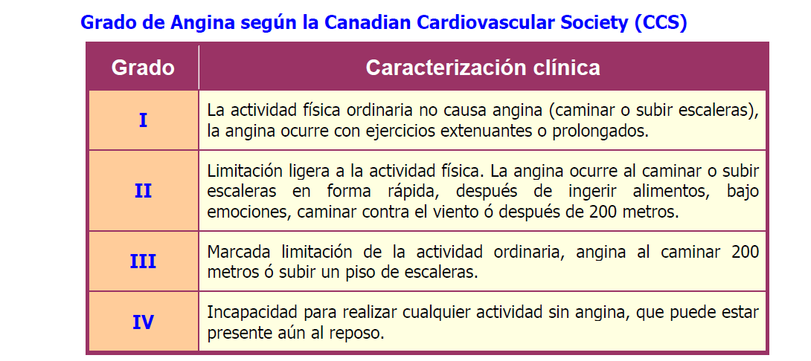

Slide 16
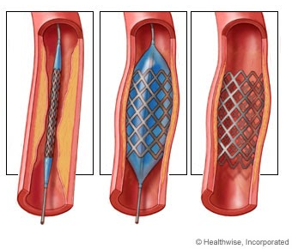
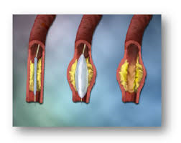
ANGIOPLASTIA CORONARIA Andrea Gruentzig (1977)
STENT CORONARIO
STENT CORONARIO LIBERADOR DE FARMACO
STENT CORONARIO BIOABSORBIBLE

Slide 17
Cardiopatía Isquémica Crónica
Tx médico máximo
Enf 1 vaso
ACTP
Enf 2-3 vasos
Qx Revascularización
ACTP

Slide 18
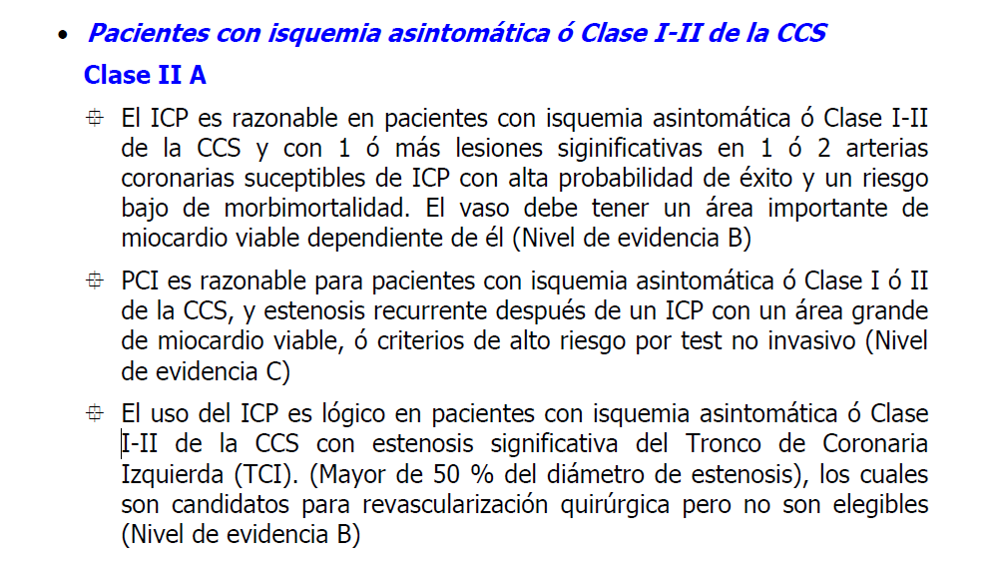
Indicaciones

Slide 19
Asintomáticos I-II
Área importante de miocardio viable dependiente del vaso ( Nivel B)
Estenosis Recurrrente de ICP con área grande de miocardio o criterios alto riesgo (Nivel C)
Enfermedad de Tronco > 50 % que se asegure mayor beneficio que Cirugía. (Nivel B)

Slide 20
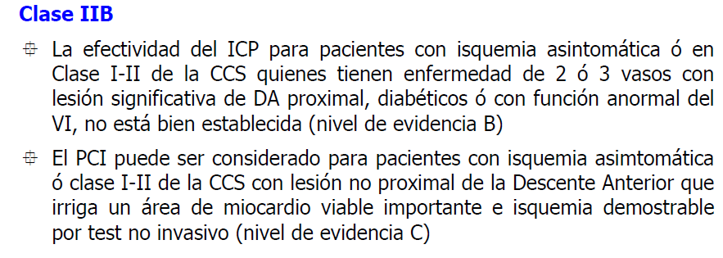
Asintomáticos I-II

Slide 21
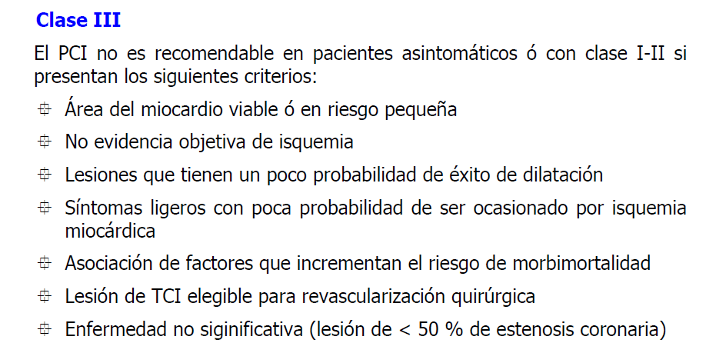
Asintomáticos I-II

Slide 22
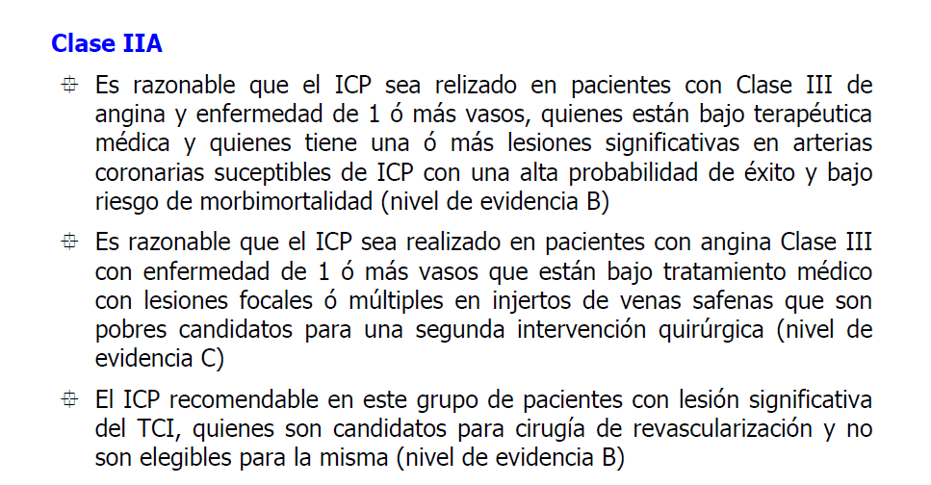
Grado III

Slide 23
Grado III
Tx médico máximo con lesión de 1 o más vasos suceptibles de ACTP con alta posibilidad éxito bajo riesgo morbimortalidad ( B)
POP revascularización pobres candidatos a 2ª intervención Qx (C)
Enfermedad de Tronco > 50 % que se asegure mayor beneficio que Cirugía. (Nivel B)

Slide 24
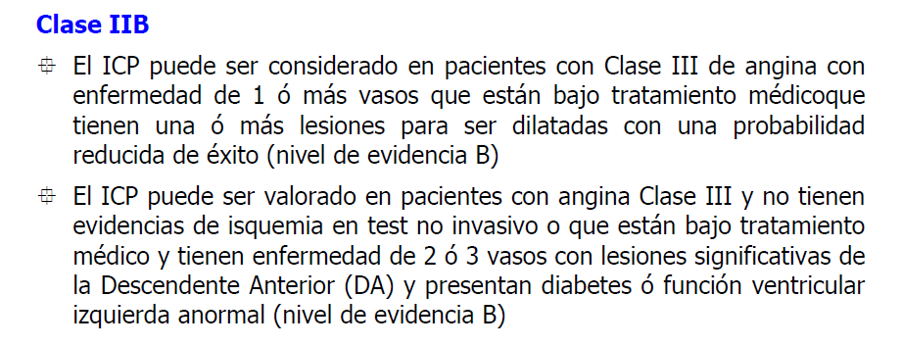
Grado III

Slide 25
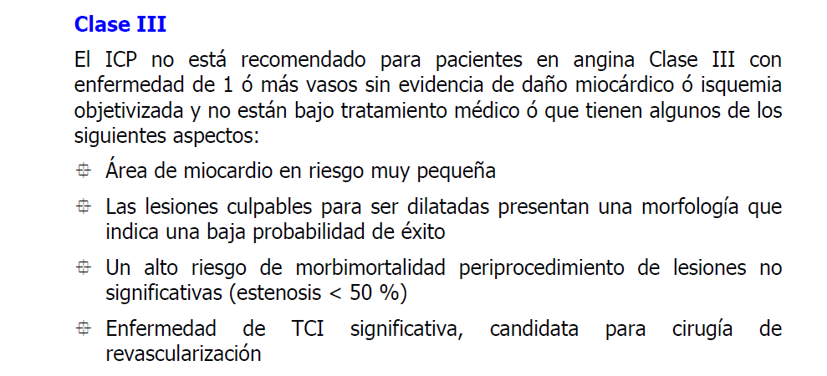
Grado III

Slide 26
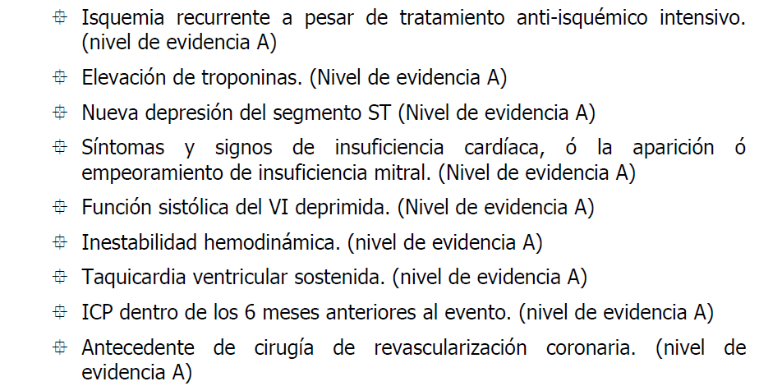
SICA sin elevación ST

Slide 27
Infarto Agudo al Miocardio

Slide 28
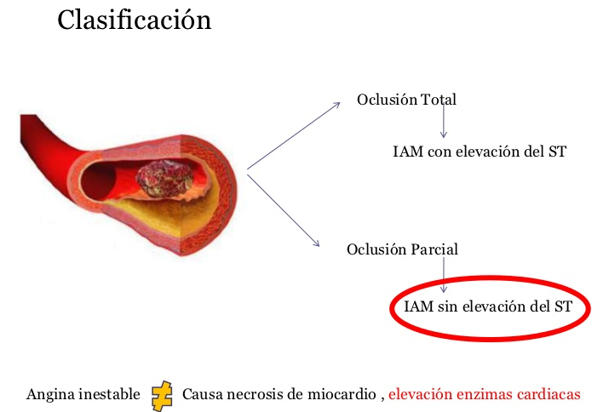
Infarto Agudo al Miocardio

Slide 29

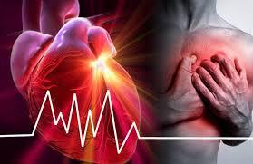
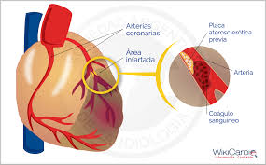
Tiempo
es músculo

Slide 30
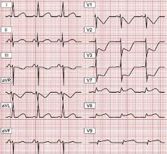
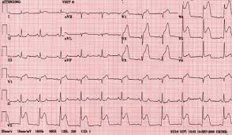
Electrocardiograma

Slide 31
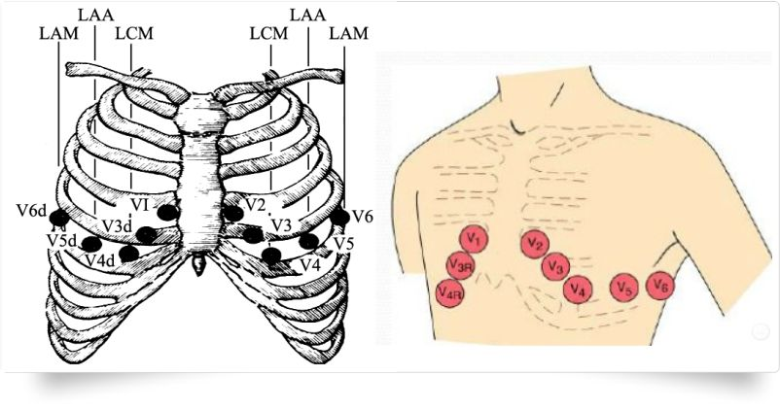
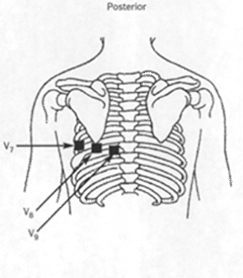
Electrocardiograma

Slide 32
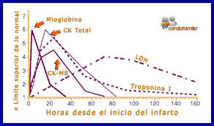

Slide 33
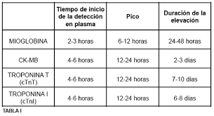

Slide 34
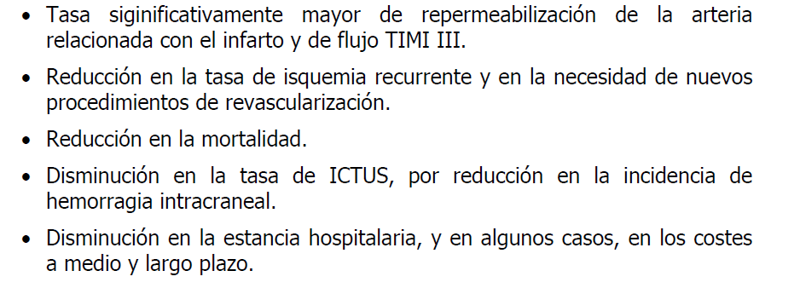
Angioplastía en IAM

Slide 35
Tratamiento inmediato
TERAPIA FIBRINOLÍTICA
ANGIOPLASTIA PRIMARIA

Slide 36
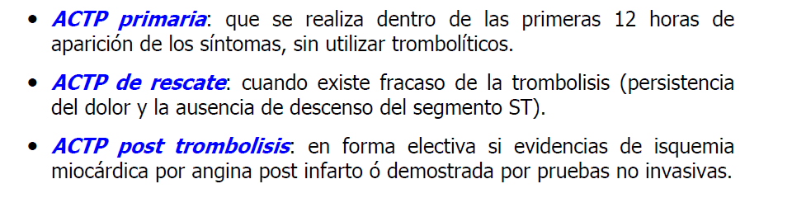
Tratamiento ACTP

Slide 37
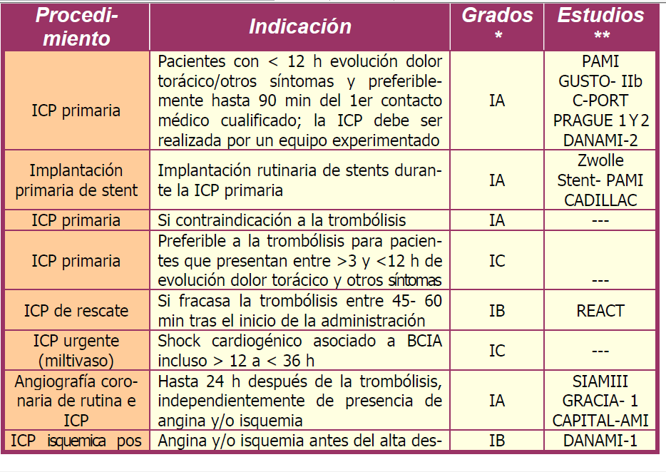

Slide 39
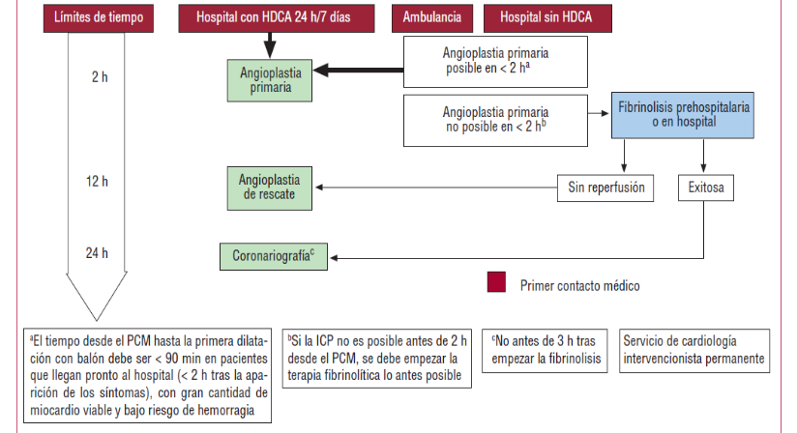
Código Infarto

Slide 40

UNIDAD MEDICA DE ALTA ESPECIALIDAD
HOSPITAL GENERAL
“DR. GAUDENCIO GONZALEZ GARZA”
Departamento de Hemodinamia y Terapia Endovascular
Dr. José Luis Lázaro Castillo

Slide 41
Código Infarto
Estrategia prioritaria a nivel Nacional
Decálogo de Atención IMSS
Es parte de la estrategia “A todo corazón”
Objetivo:
  Disminución en la mortalidad del paciente derechohabiente

Slide 42
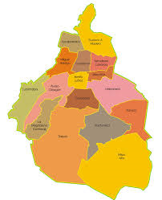
Código Infarto
AREA NORTE DE LA CIUDAD DE MÉXICO
-HGR 25
-HGZ 24
-HGZ 27
-HGZ 29
-HGZ 48

Slide 43
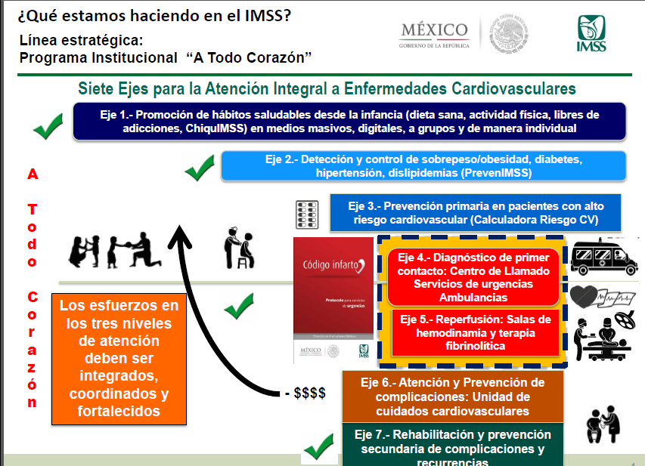

Slide 44
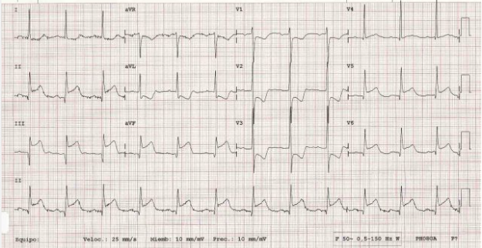
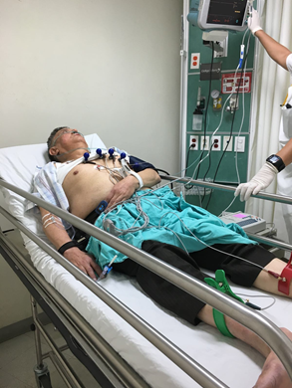
UNIDAD MEDICA DE ALTA ESPECIALIDAD
HOSPITAL GENERAL
“DR. GAUDENCIO GONZALEZ GARZA”
CODIGO INFARTO
Diagnóstico HGZ

Slide 45
Tratamiento inmediato
TERAPIA FIBRINOLÍTICA
ANGIOPLASTIA PRIMARIA

Slide 46
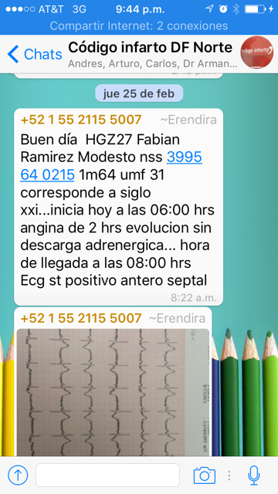
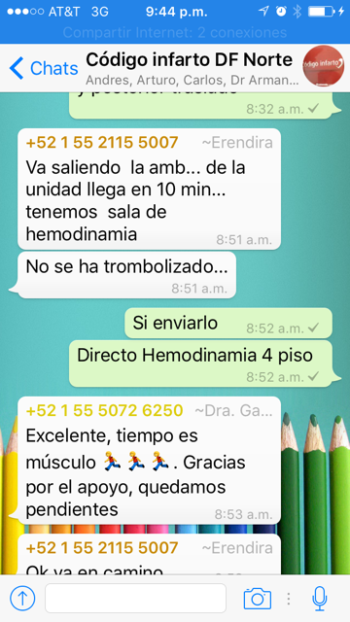
UMAE HOSPITAL GENERAL DR. GAUDENCIO GONZALEZ GARZA
ENLACE VIA CHAT CON URGENCIAS Y HEMODINAMIA

Slide 47
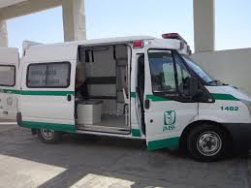

Coordinar Traslado seguro

Slide 48

Vigilancia
Administrativo
Médicos
Enfermería
Trabajo Social
Camillería
Asistentes
Médicos
Ambulancia

Slide 49
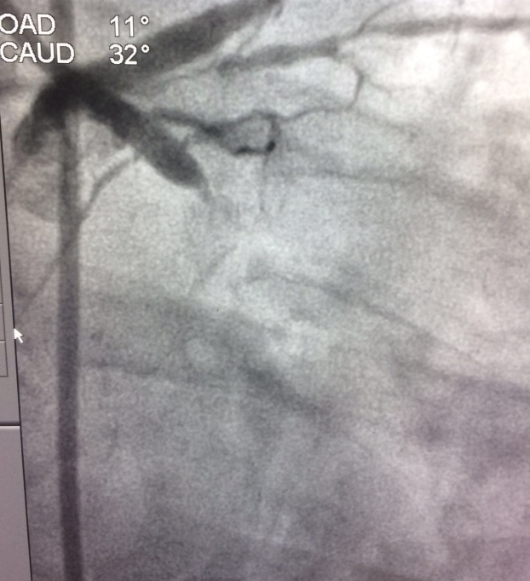
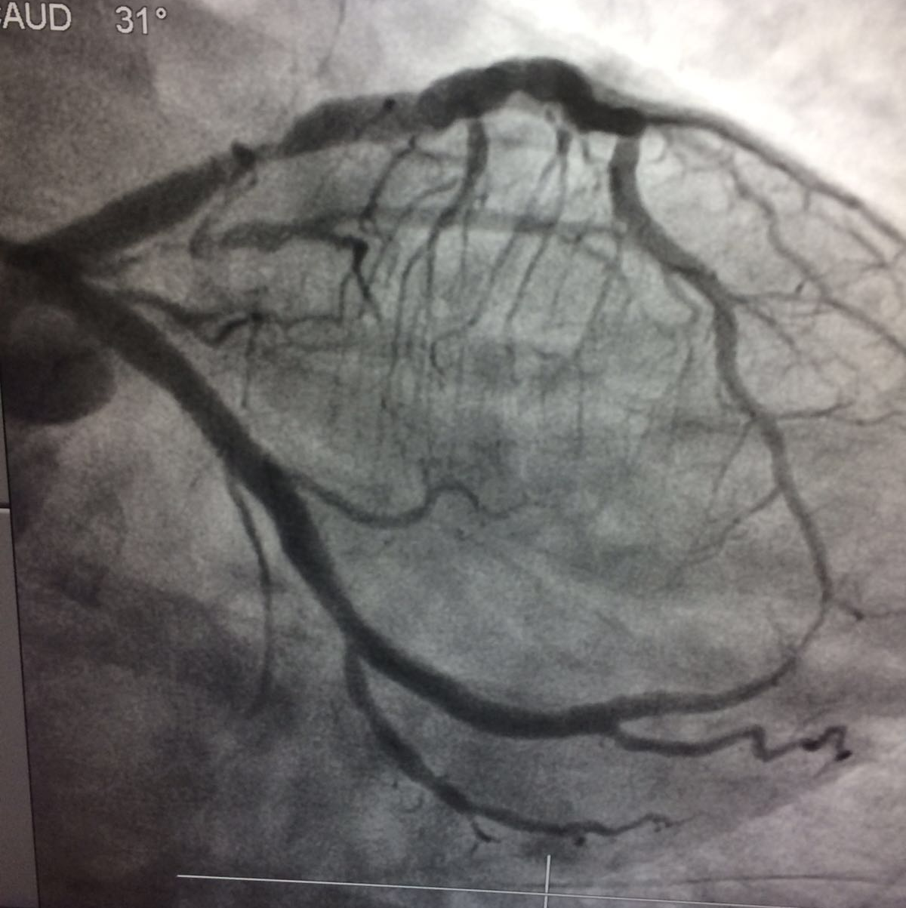
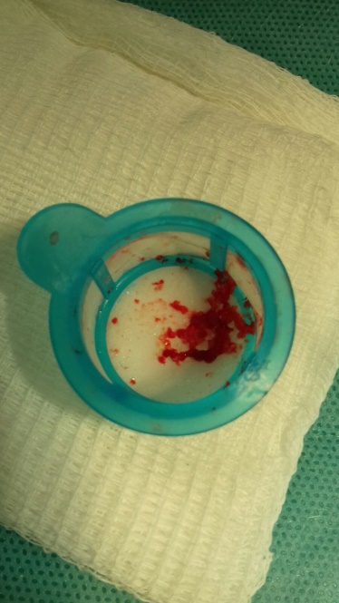
TRATAMIENTO CON ASPIRACION DE TROMBO
Y COLOCACION DE STENT MEDICADO

Slide 50
UNIDAD MEDICA DE ALTA ESPECIALIDAD
HOSPITAL GENERAL
“DR. GAUDENCIO GONZALEZ GARZA”
CODIGO INFARTO
965 PTES
20 Nov 2015 25 JUNIO 2018

Slide 51
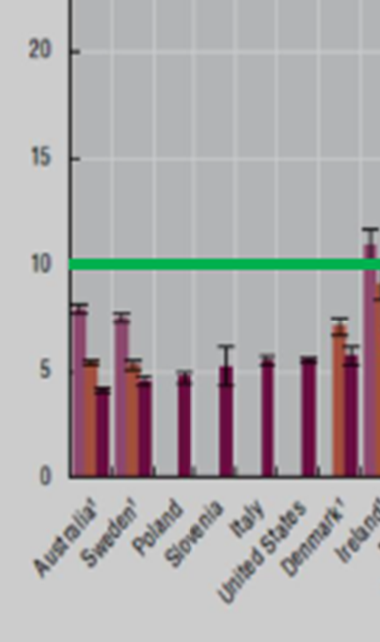
Mortalidad
MORTALIDAD
DEL 20 NOVIEMBRE 2015
AL 25 JUNIO 2018
965 ptes
57 ptes

Slide 52
CONCLUSIONES
La cardiopatía isquémica es una de las primeras causas de mortalidad en nuestro país.
Se tiene que hacer enfásis en disminuir los factores de riesgo y su prevención.
Hay que continuar con estrategias que permitan una diagnóstico, tratamiento y rehabilitación oportuna para disminuir la mortalidad de estos pacientes

